Slide 1
Bases de datos
Clase 5: Modelamiento de BDD parte 3
Leonardo Bravo Illanes
Escuela de Informática y Telecomunicaciones
Universidad Diego Portales

Slide 2
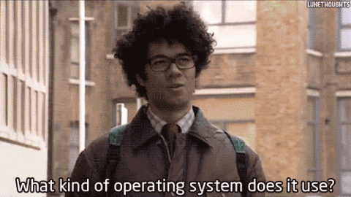
En capítulos anteriores en BDD

Slide 3


Modelamiento de Bases de Datos:
CARDINALIDAD:
Nivel de asociación de una relación
Número máximo de instancias de tipo de relación en las que puede participar una misma instancia de tipo de entidad.
1 – 1
1 – n
n - m

Slide 4
Cardinalidad Truco para identificarla
“Numero de Ejemplares en las que puede participar una entidad”

Slide 5
Cardinalidad Truco para identificarla
“Numero de Ejemplares en las que puede participar una entidad”
tiene
Paciente
Historial Clínico

Slide 6
Cardinalidad Truco para identificarla
“Numero de Ejemplares en las que puede participar una entidad”
1
tiene
Paciente
Historial Clínico

Slide 7
Cardinalidad Truco para identificarla
“Numero de Ejemplares en las que puede participar una entidad”
1
tiene
Paciente
Historial Clínico
1

Slide 8
Cardinalidad Truco para identificarla
“Numero de Ejemplares en las que puede participar una entidad”
1
tiene
1
Paciente
Historial Clínico
1

Slide 9
Cardinalidad Truco para identificarla
“Numero de Ejemplares en las que puede participar una entidad”
1
tiene
1
Paciente
Historial Clínico
1
1

Slide 10
Cardinalidad Truco para identificarla
“Numero de Ejemplares en las que puede participar una entidad”
1
tiene
1
Paciente
Historial Clínico
1
1
(1:1)
(1: 1)

Slide 11
Cardinalidad Truco para identificarla
“Numero de Ejemplares en las que puede participar una entidad”
(1:1)
1
tiene
1
Paciente
Historial Clínico
1
1
(1:1)
(1: 1)

Slide 12

Cardinalidad Truco para identificarla
“Numero de Ejemplares en las que puede participar una entidad”
En una clínica:
1
Internación
Paciente
Cuarto

Slide 13
Cardinalidad Truco para identificarla
“Numero de Ejemplares en las que puede participar una entidad”
En una clínica:
1
Internación
Paciente
Cuarto
1

Slide 14
Cardinalidad Truco para identificarla
“Numero de Ejemplares en las que puede participar una entidad”
En una clínica:
1
Internación
1
Paciente
Cuarto
1

Slide 15
Cardinalidad Truco para identificarla
“Numero de Ejemplares en las que puede participar una entidad”
En una clínica:
1
Internación
1
Paciente
Cuarto
1
1

Slide 16
Cardinalidad Truco para identificarla
“Numero de Ejemplares en las que puede participar una entidad”
En una clínica:
1
Internación
1
Paciente
Cuarto
1
1
(1:1)
(1: 1)

Slide 17
Cardinalidad Truco para identificarla
“Numero de Ejemplares en las que puede participar una entidad”
En una clínica:
(1:1)
1
Internación
1
Paciente
Cuarto
1
1
(1:1)
(1: 1)

Slide 18

Cardinalidad Truco para identificarla
“Numero de Ejemplares en las que puede participar una entidad”
En un hospital
(n:1)
1
Internación
1
Paciente
Cuarto
n
1
(1:n)
(1: 1)

Slide 19
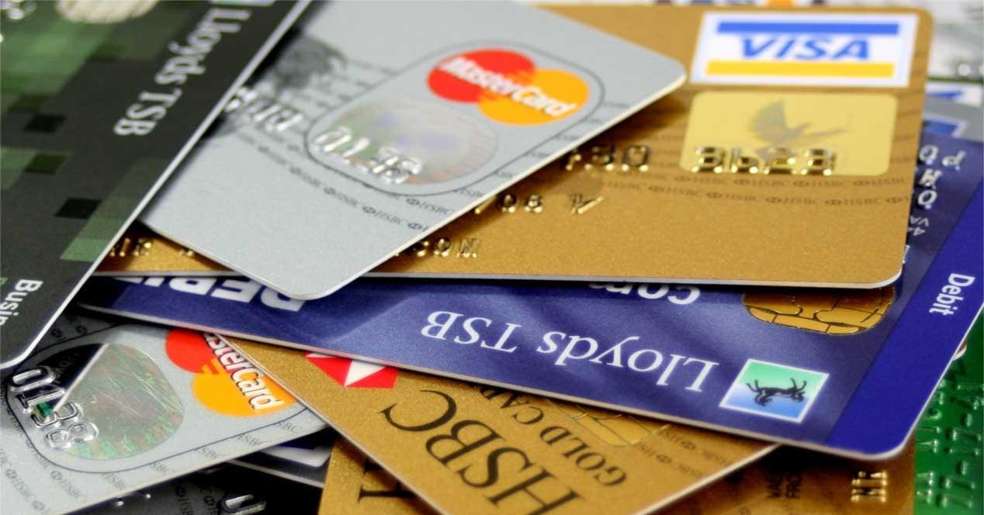
Cardinalidad Truco para identificarla
“Numero de Ejemplares en las que puede participar una entidad”
1
Tiene
Cliente
Tarjeta

Slide 20
Cardinalidad Truco para identificarla
“Numero de Ejemplares en las que puede participar una entidad”
1
Tiene
Cliente
Tarjeta
n

Slide 21
Cardinalidad Truco para identificarla
“Numero de Ejemplares en las que puede participar una entidad”
1
Tiene
1
Cliente
Tarjeta
n

Slide 22
Cardinalidad Truco para identificarla
“Numero de Ejemplares en las que puede participar una entidad”
1
Tiene
1
Cliente
Tarjeta
1
n

Slide 23
Cardinalidad Truco para identificarla
“Numero de Ejemplares en las que puede participar una entidad”
1
Tiene
1
Cliente
Tarjeta
1
n
(1:1)
(1: n)

Slide 24
Cardinalidad Truco para identificarla
“Numero de Ejemplares en las que puede participar una entidad”
(1:n)
1
Tiene
1
Cliente
Tarjeta
1
n
(1:1)
(1: n)

Slide 25

Cardinalidad Truco para identificarla
“Numero de Ejemplares en las que puede participar una entidad”
1
pasa
Estudiante
Curso

Slide 26
Cardinalidad Truco para identificarla
“Numero de Ejemplares en las que puede participar una entidad”
1
pasa
Estudiante
Curso
m

Slide 27
Cardinalidad Truco para identificarla
“Numero de Ejemplares en las que puede participar una entidad”
1
pasa
1
Estudiante
Curso
m

Slide 28
Cardinalidad Truco para identificarla
“Numero de Ejemplares en las que puede participar una entidad”
1
pasa
1
Estudiante
Curso
n
m

Slide 29
Cardinalidad Truco para identificarla
“Numero de Ejemplares en las que puede participar una entidad”
1
pasa
1
Estudiante
Curso
n
m
(1:n)
(1: m)

Slide 30
Cardinalidad Truco para identificarla
“Numero de Ejemplares en las que puede participar una entidad”
(n:m)
1
pasa
1
Estudiante
Curso
n
m
(1:n)
(1: m)

Slide 31

Ejercicio
Obtener el Diagrama de Entidad Relación de las siguientes tres entidades:
nave_espacial (id , nombre, id_capitan, modelo, marca, tipo, capacidad, num_pasajero)
tripulante (id, nombre, apellido, cargo, origen_estelar, edad_estelar, email)
carga (id, peso, id_viaje, descripción)
viaje(id, origen, destino, nave_espacial, fecha_estelar, id_nave_espacial)
punto_estelar(id, nombre, x,y,z)

Slide 32
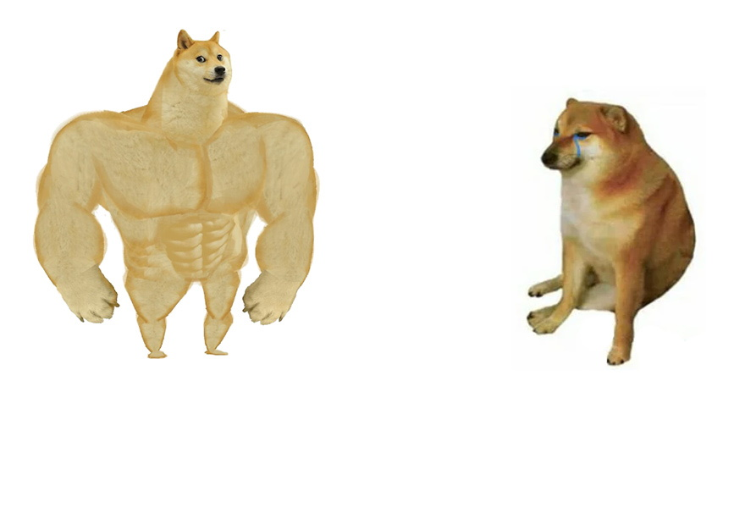
E-R in Deep – Entidades Débiles
“Una entidad débil es aquella cuya existencia depende de alguna otra
entidad, en el sentido de que no puede existir si esa otra entidad no existe también”

Slide 33
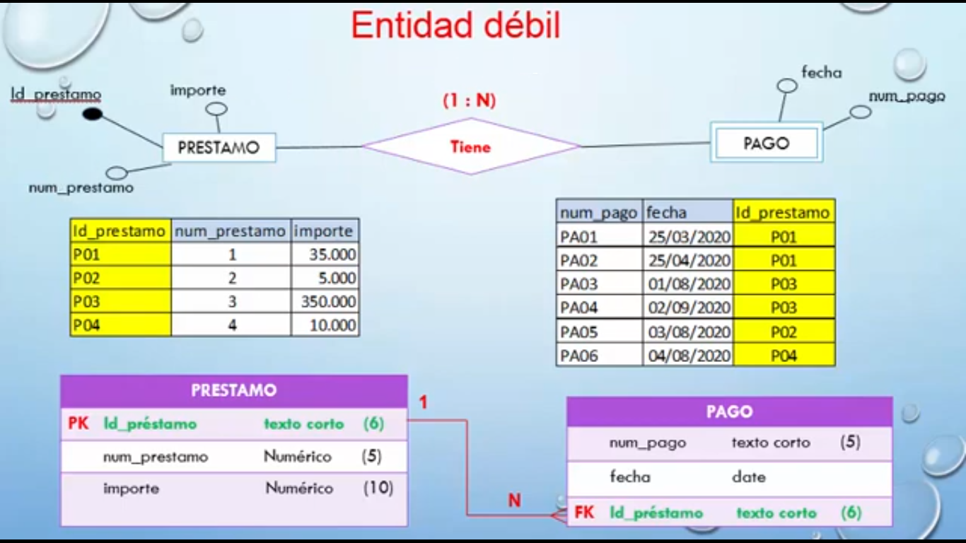
E-R in Deep – Entidades Débiles
ENTIDADES DÉBILES
Ejemplo: Una entidad bancaria otorga préstamos los que son identificados por un número de préstamo, el capital otorgado y el saldo insoluto, el banco desea registrar los pagos de los créditos en una tabla, donde cada crédito puede tener varios pagos, de ellos se debe registrar el número correlativo del pago, la fecha de pago y el importe del pago.

Slide 34
E-R in Deep – Entidades Débiles
ENTIDADES DÉBILES
“Mostramos cada tipo de entidad como un rectángulo que contiene el nombre del tipo de entidad
en cuestión. Para las entidades débiles, el borde del rectángulo es doble”
Empleado
Cargo

Slide 35
E-R in Deep – Relación entre una entidad fuerte y debil
Ing Systemas
Desarrollador
id
Jefe Proyecto
tipo_cargo
QA
Empleado
Cargo
tipo_cargo
PO
Arquitecto
id_empleado
DevOps
TL
DBA

Slide 36


E-R in Deep – Relación entre una entidad fuerte y debil
Ing Systemas
Desarrollador
id
Jefe Proyecto
tipo_cargo
QA
Empleado
Cargo
tipo_cargo
PO
Arquitecto
id_empleado
DevOps
TL
DBA

Slide 37
E-R in Deep – Relación entre una entidad fuerte y debil
“ El borde del rombo aparece doble cuando el vínculo en cuestión es el que está entre
un tipo de entidad débil y el tipo de entidad del cual depende su existencia “

Slide 38
E-R in Deep – Relación entre una entidad fuerte y debil
Ing Systemas
Desarrollador
id
Jefe Proyecto
tipo_cargo
QA
Empleado
Cargo
tipo_cargo
PO
Arquitecto
id_empleado
DevOps
TL
DBA

Slide 39
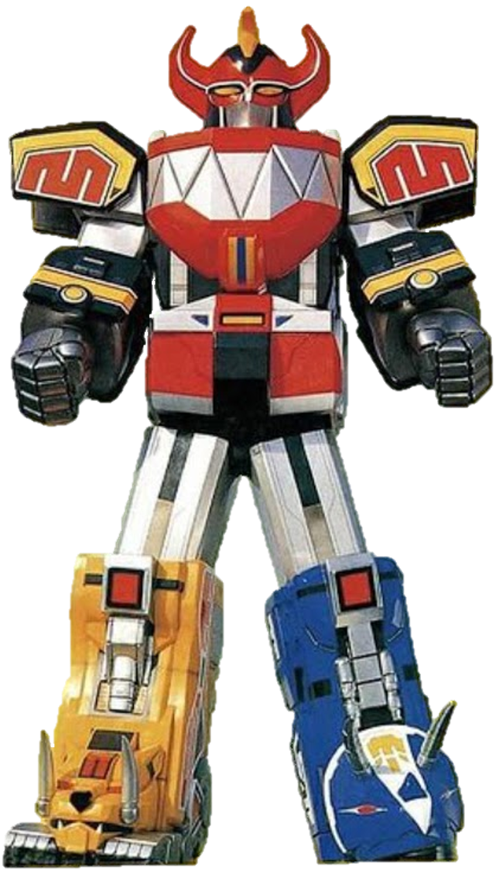
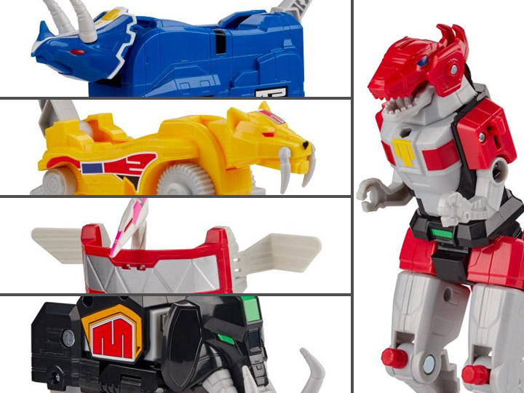
Trucos sobre E-R (unos sucios y otros no tanto)
ATRIBUTOS COMPUESTOS
“Son Atributos divisibles ”
A
A3
A1
A2

Slide 40
E-R in Deep – Atributo Compuestos
“Son Atributos divisibles ”
codigo
curso
nombre
Horario
Dia
hora

Slide 41
Trucos sobre E-R (unos sucios y otros no tanto)
ATRIBUTOS COMPUESTOS
Ejemplo: ..... de el cliente se desea conocer su rut, nombre, apellido paterno y apellido materno y dirección ....
Nombre
Ap_materno
Npila
ap_paterno
rut | npila | ap_paterno | ap_materno | direccion

Slide 42
Trucos sobre E-R (unos sucios y otros no tanto)
ATRIBUTOS COMPUESTOS
comuna
Ejemplo: ..... de el cliente se desea conocer su rut, nombre, apellido paterno y apellido materno y dirección completa indicando la calle, numeración, y el número de departamento en caso de vivir en un departamento, o el nombre del condominio si vive en un condominio, además se desea conocer la comuna y la ciudad del cliente
direccion
ciudad
Nombre calle
tipo_domi
numeracion
depto
casa
Condominio
nombre
num_depto
Letra

Slide 43

E-R in Deep – Atributo multivaluadas
Ing Systemas
“Son Atributos tipo ”
Desarrollador
id
Jefe Proyecto
tipo_cargo
QA
Empleado
Cargo
tipo_cargo
PO
Arquitecto
id_empleado
DevOps
TL
DBA
[SuperTipo]
[multievaluadas]

Slide 44
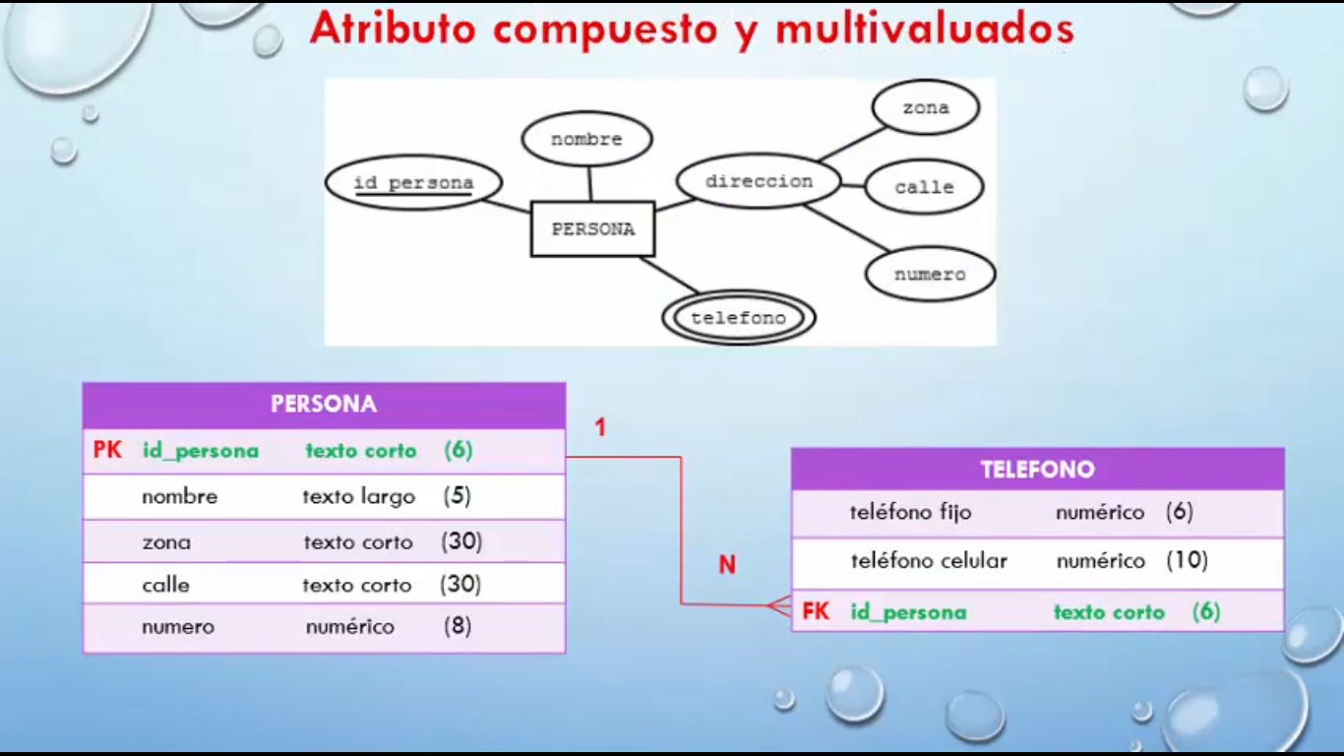
E-R in Deep – Atributos multievaluados vs Compuestos

Slide 45
Trucos sobre E-R (unos sucios y otros no tanto)
RELACIONES N-ARIAS
R1
E1
E2
E3

Slide 46
Trucos sobre E-R (unos sucios y otros no tanto)
RELACIONES N-ARIAS
R1
E1
E2
E3

Slide 47
Trucos sobre E-R (unos sucios y otros no tanto)
Ejemplo: La IEEE quiere crear un API para consultar Investigaciones.
Una Investigación puede tener Participantes como profesor guía, investigador principal, colaboradores y Organización o Institución donde se desarrollo la investigación.
Pueden existir varios participantes y organizaciones en una investigación.
RELACIONES N-ARIAS
Participante
inv_par_org
Investigacion
ID | id_investigacion | id_participante | id_org
1 | inv1 | part1 | org1
1 | inv1 | part2 | org2
1 | inv2 | part3 | org2
1 | inv2 | part1 | org1
Org

Slide 48
Trucos sobre E-R (unos sucios y otros no tanto)
AUTO-RELACIONES
E1
R1

Slide 49
Trucos sobre E-R (unos sucios y otros no tanto)
AUTO-RELACIONES
Ejemplo: Una universidad desea registrar los cursos que dicta, de ellos se desea conocer el id del curso, el nombre y los créditos que otorga, además se sabe que un curso requiere de prerrequisitos, un curso puede ser prerrequisito de varios cursos, y un curso puede tener varios prerrequisitos.
Curso
Prerequisitos
curso | prerequisito
C1 | C6
C1 | C3
C4 | C2

Slide 50
Muchas gracias!
Correo:
leonardo.bravo@mail.udp.cl
Material Disponible en:
https://gitlab.com/l30bravo/db_udp

